Slide 1


Système de Contrôle d'Éclairage Intelligent
Un Projet Innovant pour une Consommation Énergétique Maîtrisée

Slide 2

Sommaire
01
05
Introduction
L’équipe
02
06
L’histoire de l’entreprise
Les chiffres clés
03
07
Les valeurs de l’entreprise
Les projets à venir
04
08
Les services proposés
Conclusion

Slide 3
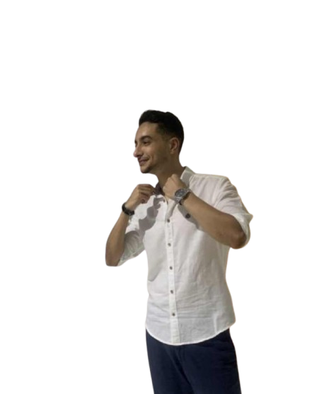



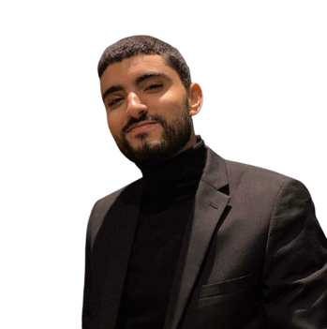
L'Équipe
Mr.Adem Somai
Mr.Slim Werghi
Mr.Bader Zitouni

Slide 4


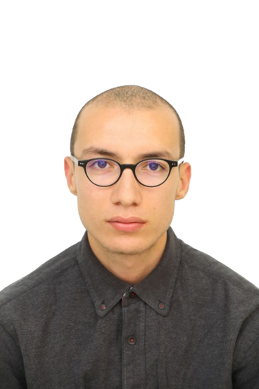
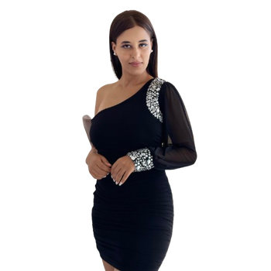
L'Équipe
Mr.Safwen Werghi
Mr.Imed hamdane
Mme.Sirine Chaabi
Mr.Firas ghrarai

Slide 5

Introduction
Introduction et Contexte

Slide 6




Pourquoi un Système d'Éclairage Intelligent ?
un système de gestion de l'éclairage innovant :
L'évolution technologique et l'importance des systèmes embarqués.
La gestion de capteurs et actuateurs dans l'automatisation.

Slide 7
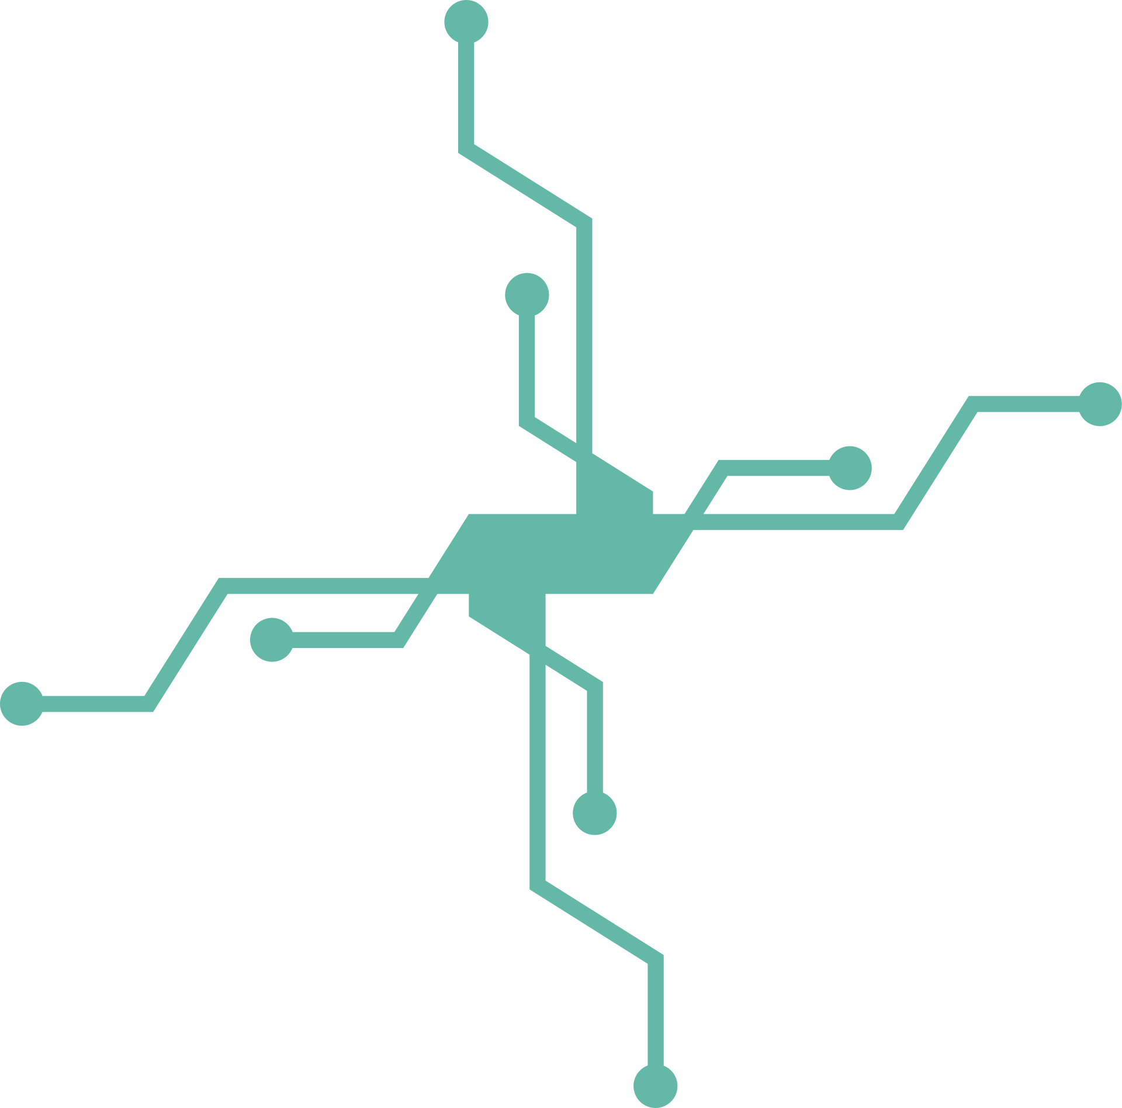
Contexte Technologique
L'Émergence des Systèmes Embarqués et de l'IoT
Points Clés:
Les systèmes embarqués : au cœur de l'automatisation moderne.
L'Internet des Objets (IoT) : une révolution de la connectivité.
Notre projet comme application pratique de ces technologies.

Slide 8


La Problématique
Consommation Énergétique : Le Défi des Systèmes d'Éclairage

Slide 9

Problème 1
Les systèmes d'éclairage traditionnels : statiques et énergivores.
Problème 2
La surconsommation : une conséquence directe de systèmes non-intelligents.
Problème 3
Un besoin urgent de solutions d'éclairage plus efficaces et responsables.

Slide 10
Pourquoi un Système d'Éclairage Intelligent ?
Des Objectifs Clairs pour une Efficacité Maximale
01.
Réduire la consommation énergétique de l'éclairage.
02.
Améliorer l'expérience utilisateur grâce à l'automatisation.
03.
Offrir une solution simple, économique et efficace.

Slide 11


Objectifs Fonctionnels
Des Fonctionnalités pour une Solution Complète

Slide 12
Détection de présence : allumage/extinction automatique (Capteur PIR).
Contrôle thermique : ajustement en fonction de la température (Capteur DHT11).
Affichage en temps réel : information claire pour l'utilisateur (Écran LCD).
Contrôle manuel : interaction directe avec le système (Bouton poussoir).

Slide 13


Les Défis Relevés
RÉSOUDRE LES DÉFIS DE L'ÉCLAIRAGE TRADITIONNEL
Surconsommation et gaspillage énergétique.
Inadaptabilité des systèmes d'éclairage statiques.
Complexité des systèmes domotiques existants.

Slide 14

Analyse et Solutions
Les Solutions Actuelles et leurs Limites

Slide 15


Solution 1
Systèmes simples : Minuteries, détecteurs de mouvement autonomes.
Solution 2
Systèmes domotiques : Complexes et coûteux.
Solution 3
Capteurs PIR autonomes : Manque d'intégration et de polyvalence.

Slide 16

Notre Approche :
La Solution Proposée
Adaptée Une Solution Intelligente et

Slide 17

Une Solution Intelligente et Adaptée
Un système basé sur Arduino, flexible et programmable.
Une solution économique, facile à mettre en œuvre et évolutive.
L'intégration de plusieurs capteurs pour une meilleure prise de décision.

Slide 18


Les Bus de Communication :
Utilisés

Slide 19

UART pour les communications série.
I2C pour la communication avec l'écran LCD (moins de câbles).
Utilise le SPI pour des modules plus complexes (futur).
Option sans fil (Bluetooth ou Wi-Fi) pour un contrôle à distance.

Slide 20
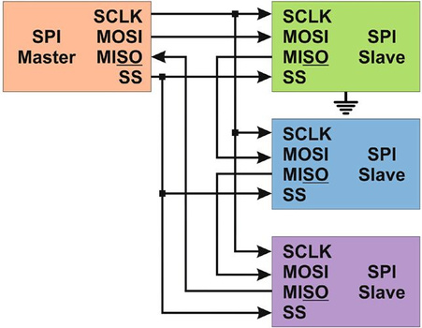
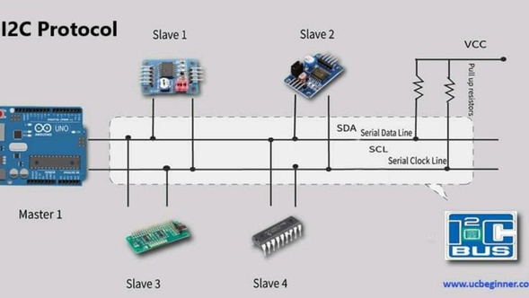
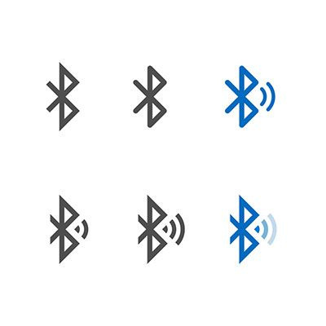
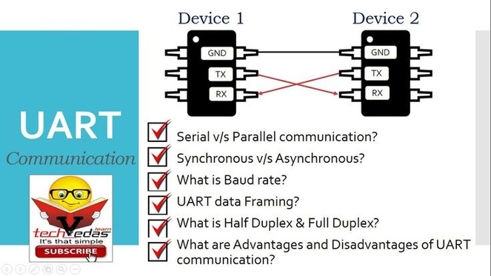

Slide 21

Fonctionnement et
Composants

Slide 22
Scénarios d'Utilisation Détaillés
Comment Notre Système Améliore Votre Quotidien
01
02
03
Scénario 1:
Allumage et extinction automatique par détection de présence.
Scénario 2:
Affichage de la température en temps réel.
Scénario 3:
Réduction de la lumière en fonction de la température ambiante.

Slide 23

Les Composants Matériels :
Un Détail Approfondi

Slide 24
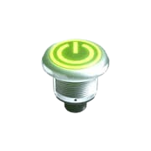
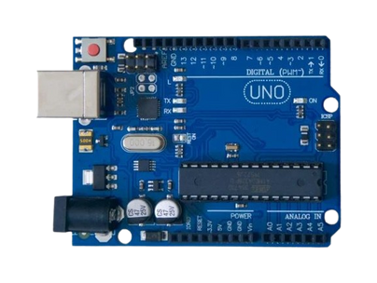
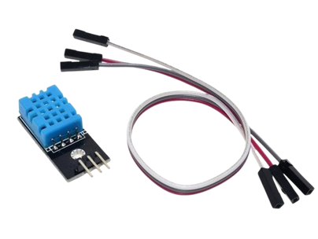
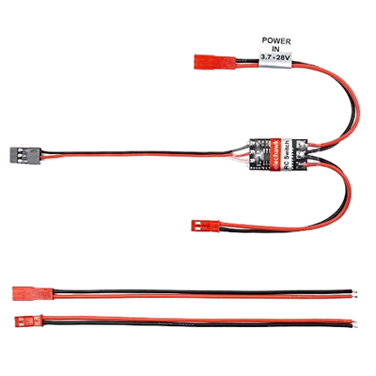
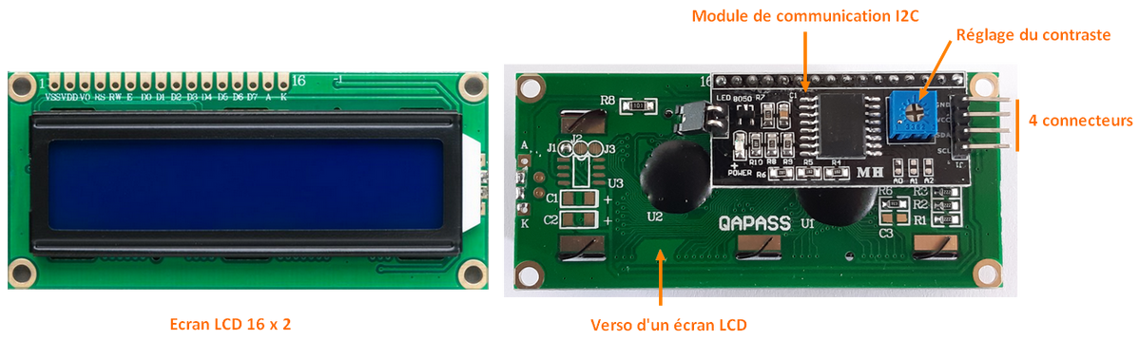
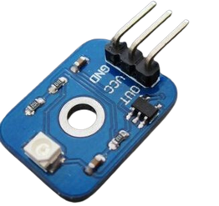
Arduino Uno : Microcontrôleur central.
Capteur DHT11 : Mesure de la température ambiante.
Bouton poussoir : Contrôle manuel.
Relais : Commutation de la lumière (On/Off).
Écran LCD (I2C) : Affichage de l'information.
Capteur PIR : Détection de mouvement par infrarouge passif.

Slide 25


Composants Logiciels et Environnement de Développement
Logiciel et Développement : Le Cerveau du Système

Slide 26

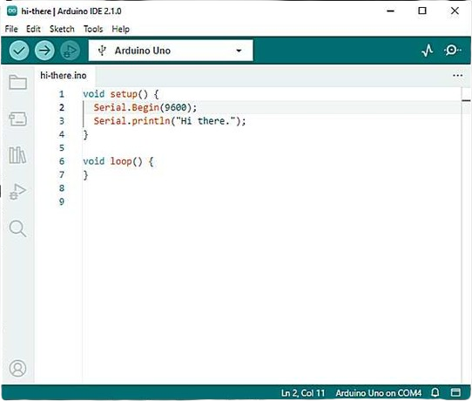
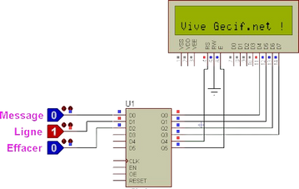
Arduino IDE :
L'environnement de programmation.
Code :
Option de simulation pour la phase de test.
ISIS (Proteus) :
Option de simulation pour la phase de test.

Slide 27
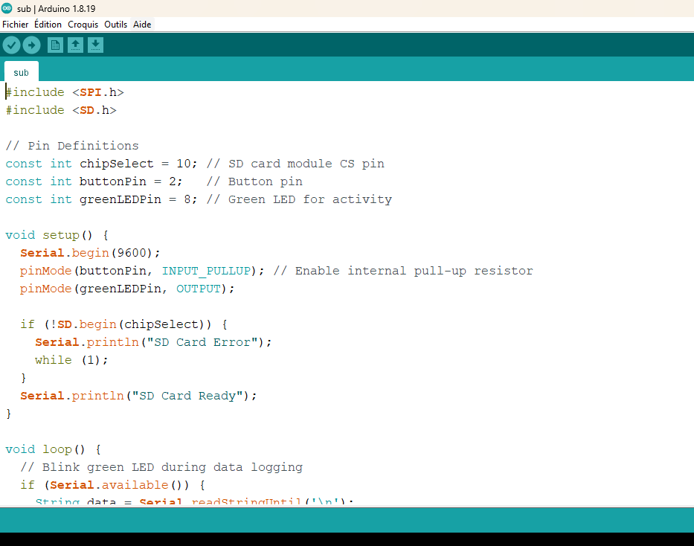
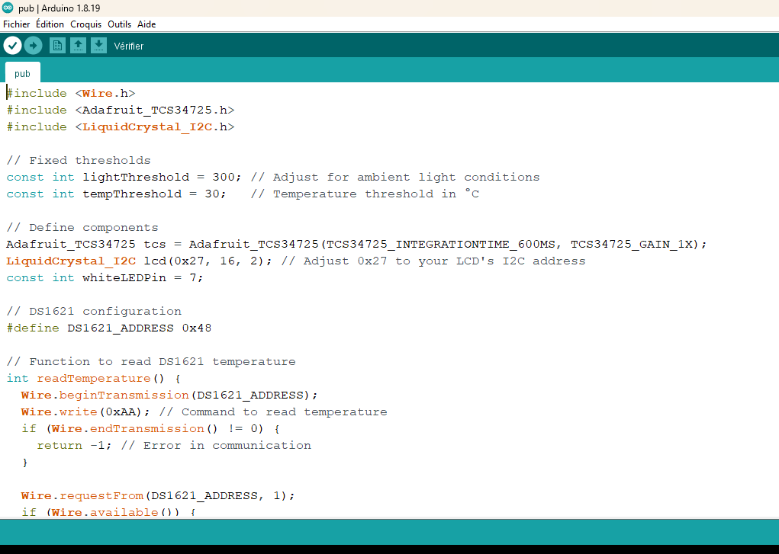
Capture d'écran de l'IDE Arduino avec un extrait de code, logo Proteus.

Slide 28
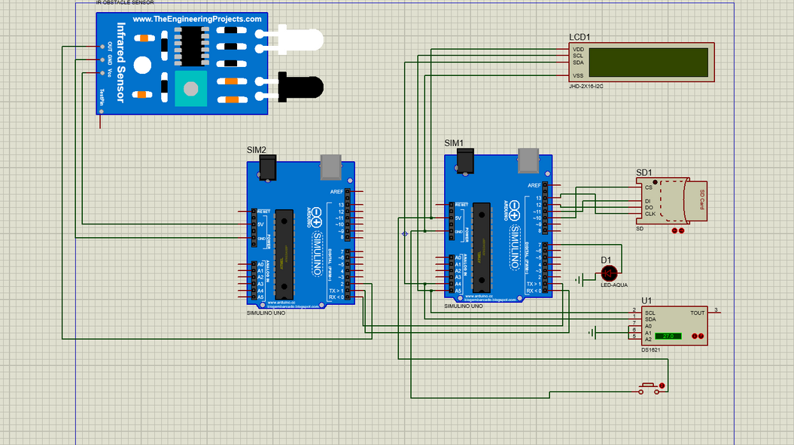
Image: Schéma de câblage simplifié
Schéma de Câblage Simplifié
Titre: La Connectivité du Système
Les connexions entre les composants.
L'utilisation du bus I2C pour l'écran LCD.
Le contrôle du relais par l'Arduino.

Slide 29

Conclusion et Perspectives

Slide 30

Perspectives d'Évolution
Conclusion :
Un Projet Innovant

Slide 31



Perspectives d'Évolution
Titre: Les Futures Évolutions de Notre Système
1:
Intégration de technologies sans fil (Wi-Fi, Bluetooth).
2 :
Développement d'une application mobile pour le contrôle à distance.

Slide 32


1 :
Synthèse de l'ensemble du projet.
Conclusion : Un Projet Innovant
2 :
Souligner l'importance d'une gestion intelligente de l'éclairage.
Conclusion
3 :
Réaffirmer l'impact positif du système.

Slide 33

Questions et Discussion
Titre: Questions et Remarques
Message: Vos questions sont les bienvenues.

Slide 34

MERCI !
Vos questions sont les bienvenues !

